Slide 1

Đọc mở rộng
(Tiết 6)

Slide 2

Tìm đọc một bài thơ, câu chuyện về tình cảm của ông bà và cháu.
Notes:
2

Slide 3
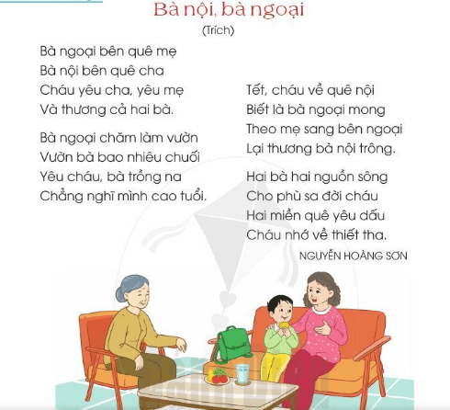
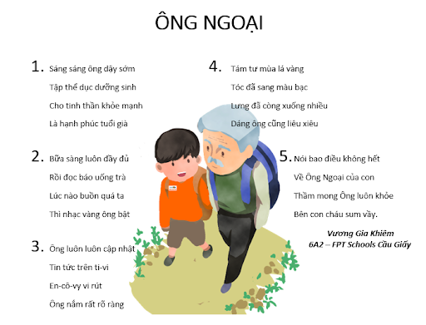

Slide 4













Chi tiết nào trong bài thơ em
thích nhất?
Notes:
Bài giảng thiết kế bởi: Hương Thảo - tranthao121004@gmail.com

Slide 5


Thi đọc trước lớp
Notes:
5

Slide 6



Viết vào phiếu đọc sách những điều em đã chia sẻ
Tên bài thơ / câu chuyện
Tên tác giả
Chi tiết em thích

